Slide 2
إحساس
شأن
عمل
حدث
لفظ
تجربة
أعمال : خير الأعمال برُّ الوالدين .
أحاسيس : علينا مراعاة أحاسيس الآخرين.

Slide 3
الأمور الواجب مراعاتها في التعامل مع كبار السن .
الإنصات إلى كلامه .
تقبيل يده احتراماً.
أخذ مشورته .

Slide 4
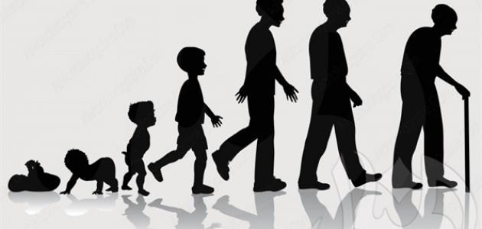
هرمٌ
كهلٌ
عجوزٌ
شابٌّ
فتىً
صبيٌّ

Slide 5
أيَّــد
ثــبــّـــتَ
قــوّى

Slide 6
وَهَـــنٌ : ضَــعْـــفٌ
كبيرنا : صغيرنا
الأفراد : أعمال

Slide 7
السلام عليه , تقبيلُ رأسهِ .
الاستماع لكلامه , أخذُ مشورتهِ .
تقريب الطعام له , الصبر عليه .
مساعدته , السلام عليه .
عدم إصدار أصوات عالية

Slide 8
مرض الزهايمر: لأنه يؤثر على الإدراك

Slide 9

20 صفحة
$$√$$

Slide 10
كبار السن
طيبة القلب
أمي جديدة
غرفة الجلوس

Slide 11
جملة
تركيب
جملة
تركيب

Slide 12
رسمَ الولدُ على الجدرانِ .
رسمَ الولدُ
على الجُدرانِ
يجبُ علينا زيارةُ الأقاربِ ةالجيرانِ.
كُسِرتِ الأرجوحةُ التي أتأرجحُ عليها .
أعجبتني هذه الأزهارُ الملونةُ .
النجومُ المضيئةُ جميلةٌ.

Slide 13
كت
كتا
كتاب الطالب صفحة 65.
جملة
تركيب
تركيب
تركيب
جملة

Slide 15
اللغة العربيةُ لغةُ القرآنِ.
أحبُّ اللغةَ العربيةَ.
نزلَ القرآنُ باللغةِ العربيةِ

